Slide 1
El modelo de cajas en CSS
Modelo de cajas (Box Model)

Slide 2
El modelo de cajas en CSS
Objetivos
  Conocer el concepto de modelo de cajas
  Distinguir entre los elementos de línea y de bloque y su comportamiento.
  Conocer las capas del modelo de cajas
  Conocer las propiedades aplicables

Slide 3
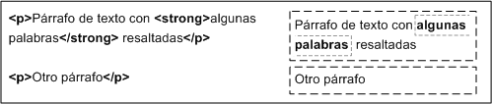
El modelo de cajas en CSS
Las cajas de una página se crean automáticamente.
Cada etiqueta HTML da lugar a una caja.
No son visibles a simple vista, no se muestran con ningún color de fondo ni borde.
El navegador crea y coloca la caja de forma automática, en función de su tipo:
  Elementos de bloque: No permiten a otro elemento situarse en la misma línea.
    Ejs: <div>, <p>, <h1>, <form>, <ul> y <li>
  Elementos de línea: Permiten que otros elementos (de línea) estén en la misma línea.
    Ejs: <span>, <a>, <label>, <input>, <img>, <strong> y <em>
Podemos modificar sus características con CSS
  display: block; cambia un elemento de línea para que se comporte como un bloque.
  display: inline; cambia un elemento de bloque para que se comporte como uno de línea.

Slide 4
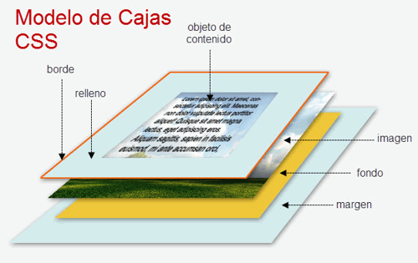
El modelo de cajas en CSS
Cada caja tiene 6 elementos
Objeto de contenido (content)
Relleno (padding)
Borde (border)
Imagen de fondo
(background image)
Color de fondo
(background color)
Margen (margin)

Slide 5
El modelo de cajas en CSS
Objeto de contenido (Content)
Es el contenido HTML del elemento: las palabras de un párrafo, una imagen, el texto de una lista de elementos, etc.)
Propiedades:
  width
  height
  color
  Otras propias de la etiqueta

Slide 6
El modelo de cajas en CSS
Relleno (padding)
Es el espacio libre opcional existente entre el contenido y el borde. Es transparente, se muestra el color o imagen de fondo.
Propiedades:
  padding-top
  padding-right
  padding-bottom
  padding-left
  padding

Slide 7
El modelo de cajas en CSS
Borde (border)
Línea que encierra completamente el contenido y su relleno.
Propiedades:
  border-top-width border-right-width border-bottom-width border-left-width
  border-width
  border-top-color border-right-color border-bottom-color border-left-color border-color
  border-top-style border-right-style border-bottom-style border-left-style border-style
  border

Slide 8
El modelo de cajas en CSS
Imagen de fondo (background image)
Imagen que se muestra por detrás del contenido y el espacio de relleno.
Propiedades:
  background-image
  background-repeat
  background-position
  background-attachment
  background

Slide 9
El modelo de cajas en CSS
Color de fondo
(background color)
Color que se muestra por detrás del contenido y el espacio de relleno.
Propiedades:
  background-color
  background

Slide 10
El modelo de cajas en CSS
Margen (margin)
Separación opcional existente entre la caja y el resto de cajas adyacentes. Es transparente. Se muestra el color o imagen de fondo de su elemento padre.
Propiedades:
  margin-top
  margin-right
  margin-bottom
  margin-left
  margin

Slide 11
El modelo de cajas en CSS
Fuentes:
http://3con14.info/i2011/contenidos/resumenes/88-modelo-de-cajas-css.html
http://www.wextensible.com/temas/xhtml-css/css-descripciones.html
Reconocimiento ─ No comercial ─ Compartir bajo la misma licencia (cc) 3.0

